Slide 1



Desafio 2 Log Elmah

Slide 2
Passo a passo:
Desafio 2 Log Elmah
Rodar o script de criação de tabela e procedures.
Na aplicação, instalar o pacote do ElmahCore.
Configurar sua string de conexão no appsettings.
Configurar arquivo Startup.cs.
Nas controllers, em caso de exeções usar o commando “HttpContext.RiseError(ex);”

Slide 3
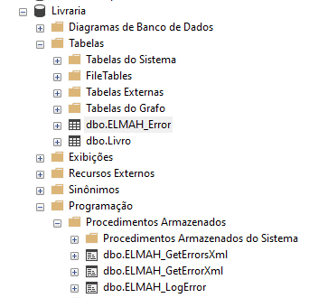
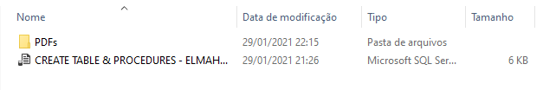
Use o script e terá esse resultado:
Desafio 2 Log Elmah

Slide 4
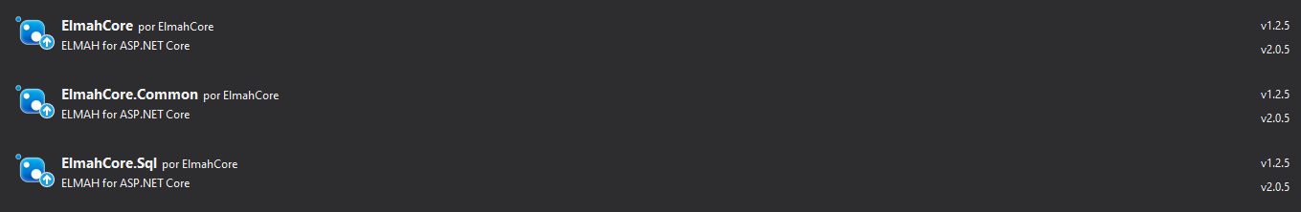
Baixe os pacotes do nuget:
Desafio 2 Log Elmah

Slide 5
Configure sua string de conexão:
Desafio 2 Log Elmah

Slide 6
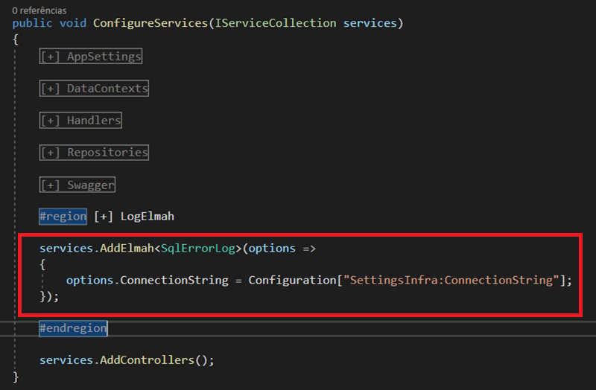
Configure o arquivo Statup.cs:
Desafio 2 Log Elmah

Slide 7
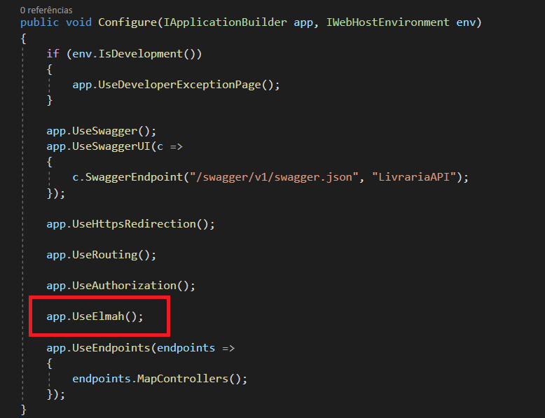
Desafio 2 Log Elmah
Configure o arquivo Statup.cs:

Slide 8
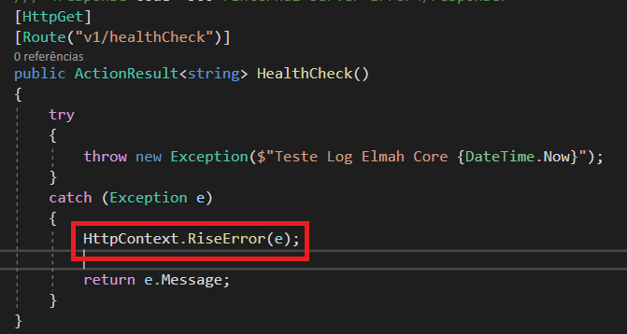
Desafio 2 Log Elmah
Configure suas controllers:

Slide 9
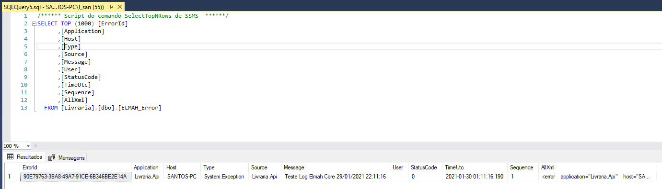
Desafio 2 Log Elmah
Resultado final:

Slide 10
Dúvidas?

